Slide 1
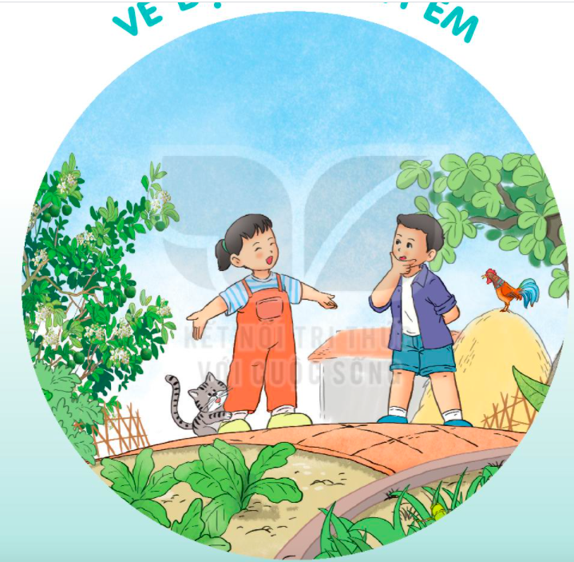
VẺ
ĐẸP
QUANH
EM

Slide 2
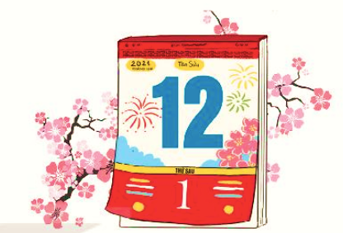
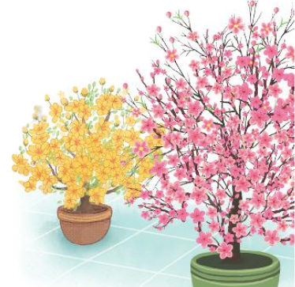
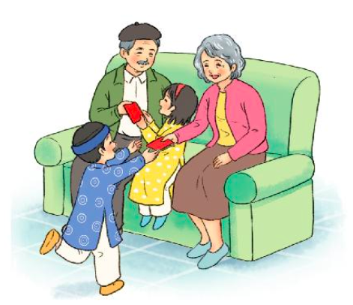
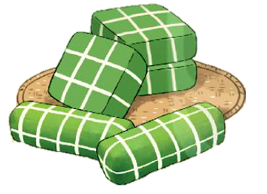
TẾT ĐẾN RỒI
BÀI 4
BÀI 4
Nói những điều em biết về ngày Tết.

Slide 3
TẾT ĐẾN RỒI
BÀI 4
BÀI 4
TIẾT 1 – 2
ĐỌC

Slide 4
ĐỌC
Tết đến rồi
Tết là khởi đầu cho một năm mới, là dịp lễ được mong chờ nhất trong năm.
Vào dịp Tết, các gia đình thường gói bánh chưng hoặc bánh tét. Bánh chưng hình vuông, gói bằng lá dong. Bánh tét hình trụ, thường gói bằng lá chuối. Cả hai loại bánh đều làm từ gạo nếp, đỗ xanh, thịt lợn.
Mai và đào là hai loài hoa đặc trưng cho Tết ở hai miền Nam, Bắc. Hoa mai rực rỡ sắc vàng. Hoa đào thường có màu hồng tươi, xen lẫn lá xanh và nụ hồng chúm chím.
Ngày Tết, người lớn thường tặng trẻ em những bao lì xì xinh xắn, với mong ước các em mạnh khoẻ, giỏi giang. Tết là dịp mọi người quây quần bên nhau và dành cho nhau những lời chúc tốt đẹp.

Slide 5
ĐỌC
Tết đến rồi
Tết là khởi đầu cho một năm mới, là dịp lễ được mong chờ nhất trong năm.
Vào dịp Tết, các gia đình thường gói bánh chưng hoặc bánh tét. Bánh chưng hình vuông, gói bằng lá dong. Bánh tét hình trụ, thường gói bằng lá chuối. Cả hai loại bánh đều làm từ gạo nếp, đỗ xanh, thịt lợn.
Mai và đào là hai loài hoa đặc trưng cho Tết ở hai miền Nam, Bắc. Hoa mai rực rỡ sắc vàng. Hoa đào thường có màu hồng tươi, xen lẫn lá xanh và nụ hồng chúm chím.
Ngày Tết, người lớn thường tặng trẻ em những bao lì xì xinh xắn, với mong ước các em mạnh khoẻ, giỏi giang. Tết là dịp mọi người quây quần bên nhau và dành cho nhau những lời chúc tốt đẹp.

Slide 6
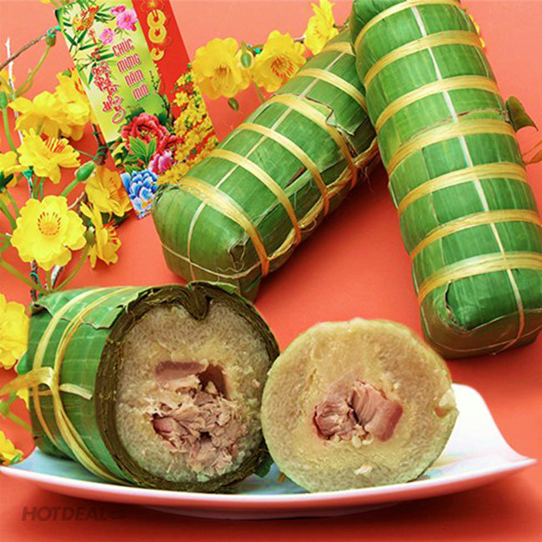
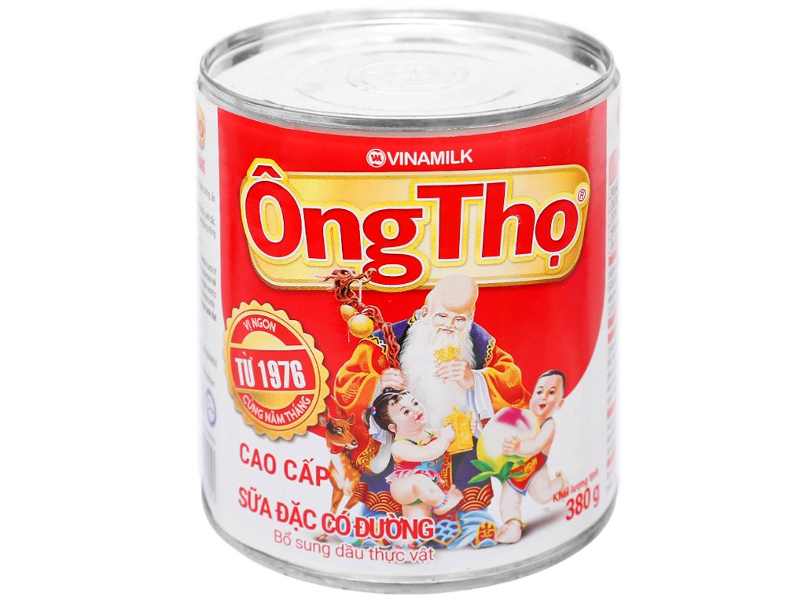
ĐỌC
Từ ngữ
đặc trưng
: đặc điểm riêng, tiêu biểu.
bánh tét
: vỏ làm bằng gạo nếp, nhân đậu xanh,
thịt mỡ. Bánh có hình trụ dài.

Slide 7
ĐỌC
Ngắt nghỉ câu dài
Hoa đào thường có màu hồng tươi, xen lẫn lá xanh và nụ hồng chúm chím.
Ngày Tết, người lớn thường tặng trẻ em những bao lì xì xinh xắn, với mong ước các em mạnh khoẻ, giỏi giang.

Slide 8
ĐỌC
Tết đến rồi
Tết là khởi đầu cho một năm mới, là dịp lễ được mong chờ nhất trong năm.
Vào dịp Tết, các gia đình thường gói bánh chưng hoặc bánh tét. Bánh chưng hình vuông, gói bằng lá dong. Bánh tét hình trụ, thường gói bằng lá chuối. Cả hai loại bánh đều làm từ gạo nếp, đỗ xanh, thịt lợn.
Mai và đào là hai loài hoa đặc trưng cho Tết ở hai miền Nam, Bắc. Hoa mai rực rỡ sắc vàng. Hoa đào thường có màu hồng tươi, xen lẫn lá xanh và nụ hồng chúm chím.
Ngày Tết, người lớn thường tặng trẻ em những bao lì xì xinh xắn, với mong ước các em mạnh khoẻ, giỏi giang. Tết là dịp mọi người quây quần bên nhau và dành cho nhau những lời chúc tốt đẹp.

Slide 9
TRẢ LỜI CÂU HỎI
1. Sắp xếp các ý dưới đây theo trình tự các đoạn trong bài đọc.
1. Nói về hoa mai, hoa đào.
2. Giới thiệu chung về Tết.
3. Nói về hoạt động của mọi người trong dịp Tết.
4. Nói về bánh chưng, bánh tét.

Slide 10
2. Người ta dùng những gì để làm bánh chưng, bánh tét?
→ Bánh chưng, bánh tét được làm từ gạo nếp, đỗ xanh, thịt lợn và được gói bằng lá dong hoặc lá chuối.
3. Người lớn mong ước điều gì khi tặng bao lì xì cho trẻ em?
→ Người lớn tặn trẻ em bao lì xì với mong ước các em mạnh khoẻ, giỏi giang.

Slide 11
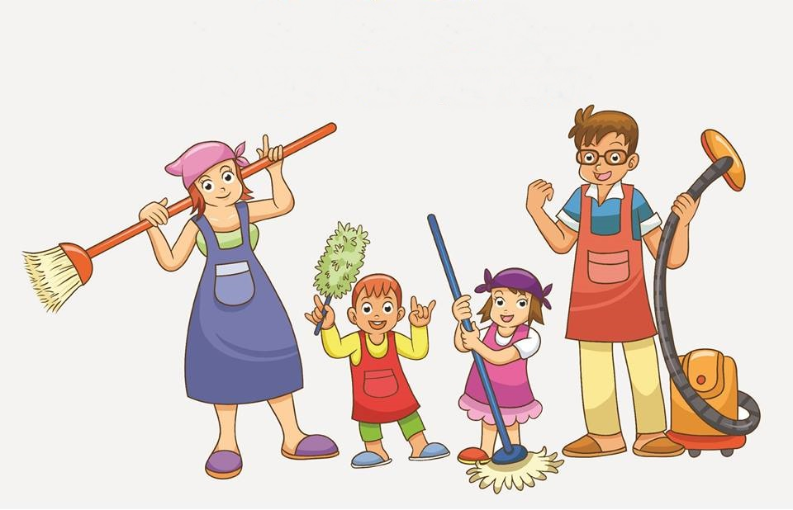
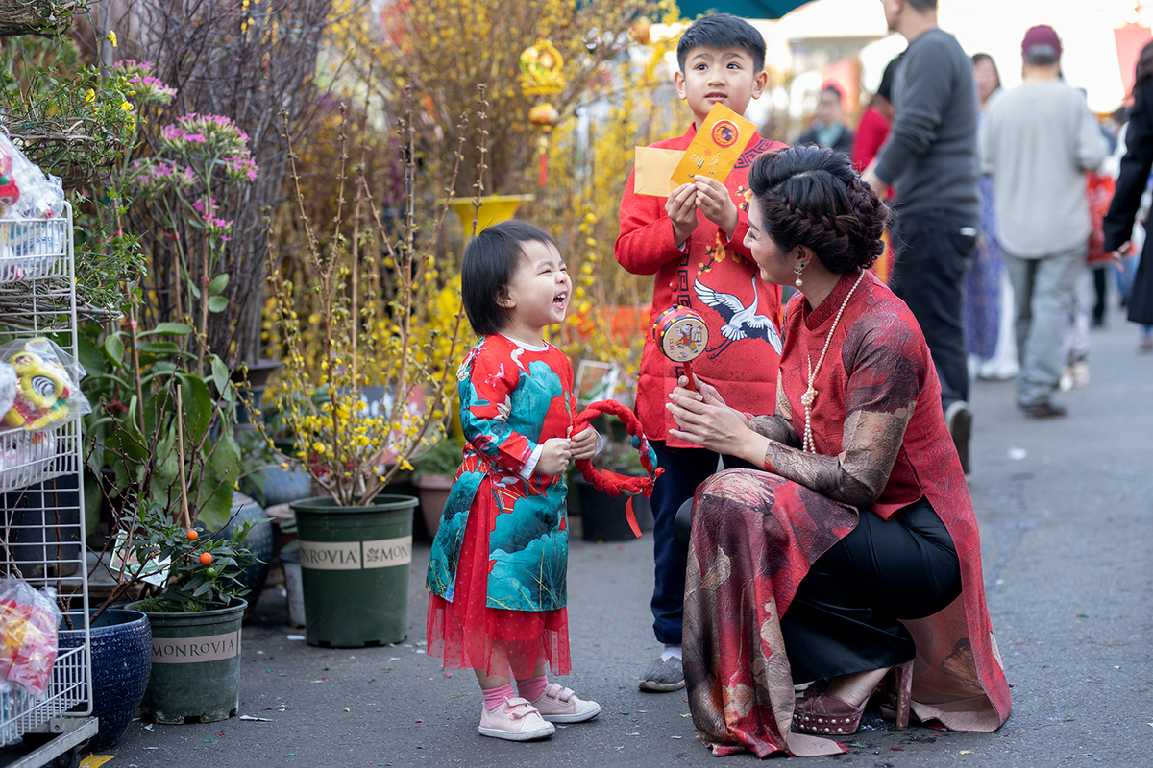
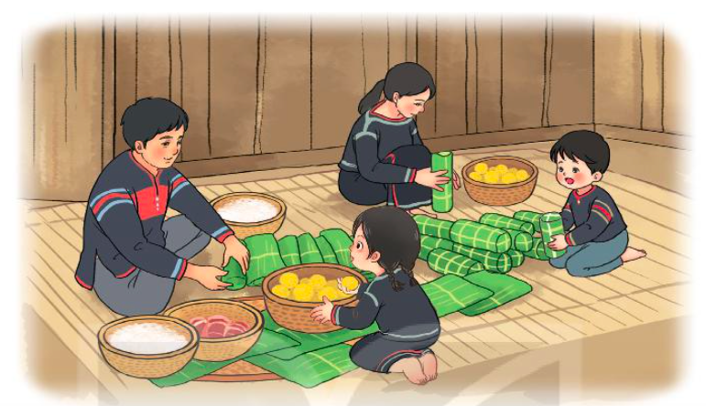
4. Em thích những hoạt động nào của gia đình em trong dịp Tết?
→ Em thích hoạt động….
Dọn dẹp nhà cửa
Đi chợ Tết
Gói bánh chưng

Slide 12
LUYỆN ĐỌC LẠI
Tết đến rồi
Tết là khởi đầu cho một năm mới, là dịp lễ được mong chờ nhất trong năm.
Vào dịp Tết, các gia đình thường gói bánh chưng hoặc bánh tét. Bánh chưng hình vuông, gói bằng lá dong. Bánh tét hình trụ, thường gói bằng lá chuối. Cả hai loại bánh đều làm từ gạo nếp, đỗ xanh, thịt lợn.
Mai và đào là hai loài hoa đặc trưng cho Tết ở hai miền Nam, Bắc. Hoa mai rực rỡ sắc vàng. Hoa đào thường có màu hồng tươi, xen lẫn lá xanh và nụ hồng chúm chím.
Ngày Tết, người lớn thường tặng trẻ em những bao lì xì xinh xắn, với mong ước các em mạnh khoẻ, giỏi giang. Tết là dịp mọi người quây quần bên nhau và dành cho nhau những lời chúc tốt đẹp.

Slide 13
LUYỆN TẬP
1. Tìm trong bài những từ miêu tả:
Hoa đào:
Hoa mai:
màu hồng tươi,
lá xanh,
nụ hồng chúm
chím.
rực rỡ sắc vàng.
2. Đặt một câu giới thiệu về loài hoa em thích.
M: Đào là loài hoa đặc trưng cho Tết ở miền Bắc.

Slide 14
TẾT ĐẾN RỒI
BÀI 4
BÀI 4
TIẾT 3
VIẾT

Slide 15
NGHE- VIẾT
TẾT ĐẾN RỒI
Nghe - viết.
Bài tập chính tả: g/ gh.
Bài tập lựa chọn.

Slide 16
Tết đến rồi
Vào dịp Tết, các gia đình thường gói bánh chưng hoặc bánh tét. Người lớn thường tặng trẻ em những bao lì xì xinh xắn với mong ước các em mạnh khoẻ, giỏi giang. Tết là dịp mọi người quây quần bên nhau và dành cho nhau những lời chúc tốt đẹp.

Slide 17
Các từ dễ viết sai
bánh chưng
mạnh khoẻ
giỏi giang
quây quần

Slide 18
VIẾT BÀI
Học sinh viết bài vào vở ô li

Slide 19
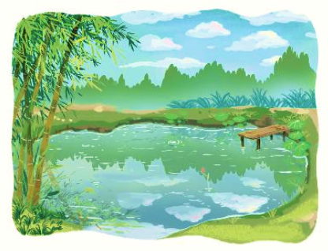
Chọn g hoặc gh thay cho ô vuông.
Chị tre chải tóc bên ao
Nàng mây áo trắng é vào soi ương.
(Trần Đăng Khoa)
gh
g

Slide 20
Chọn a hoặc b
a) Tìm tiếng ghép được với sinh hoặc xinh
sinh | sinh sống,
xinh | xinh đẹp,
sinh nhật,
học sinh , giáng sinh, sinh tồn, sinh con,sinh học,
xinh xắn, xinh gái, xinh tươi,
b) Tìm từ có tiếng chứa uc hoặc ut
uc | chúc mừng,
ut | sút bóng,
súc miệng,
khúc nhạc
bút chì,…

Slide 21
TẾT ĐẾN RỒI
BÀI 4
BÀI 4
TIẾT 4
LUYỆN TỪ VÀ CÂU

Slide 22
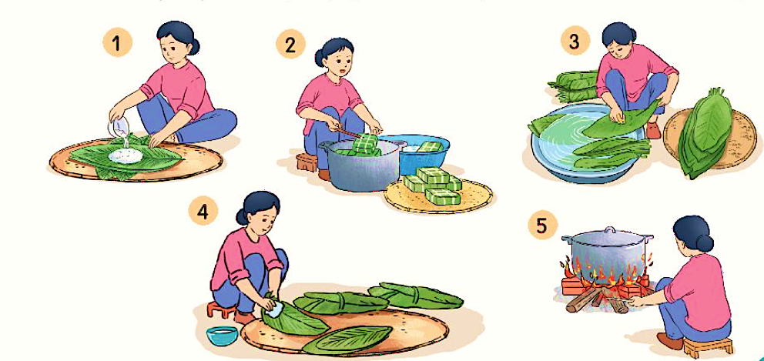
1. Quan sát tranh và thực hiện các yêu cầu:
a. Tìm từ ngữ chỉ sự vật:
M: lá dong
, mẹt,
nồi,
bếp,
ghế,
củi,
lửa,
gạo,
chậu,
người,
đũa…
b. Tìm từ ngữ chỉ hoạt động:
M: lau lá dong
, gói bánh,
luộc bánh,
đun bếp,
vớt bánh,…

Slide 23
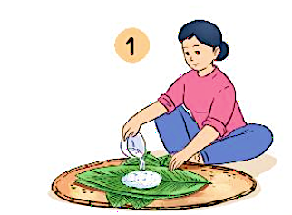
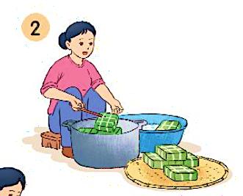
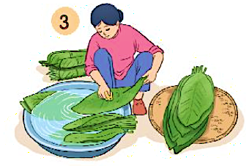
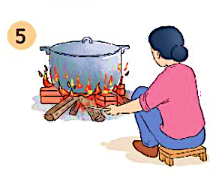
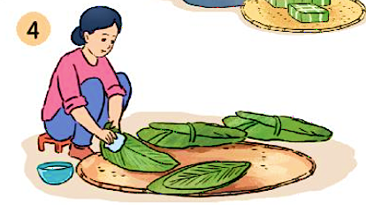
c. Sắp xếp các hoạt động theo trình tự của việc làm bánh chưng.
Gói bánh
Vớt bánh
Rửa lá dong
Lau lá dong
Luộc bánh
3
4
1
5
2

Slide 24
2. Hỏi - đáp về việc thường làm trong dịp Tết. Viết vào vở một câu hỏi và một câu trả lời.
M: - Bạn thường làm gì vào dịp Tết?
- Vào dịp Tết, mình thường đi thăm họ hàng.

Slide 25
TẾT ĐẾN RỒI
TIẾT 5 – 6
LUYỆN VIẾT ĐOẠN

Slide 26
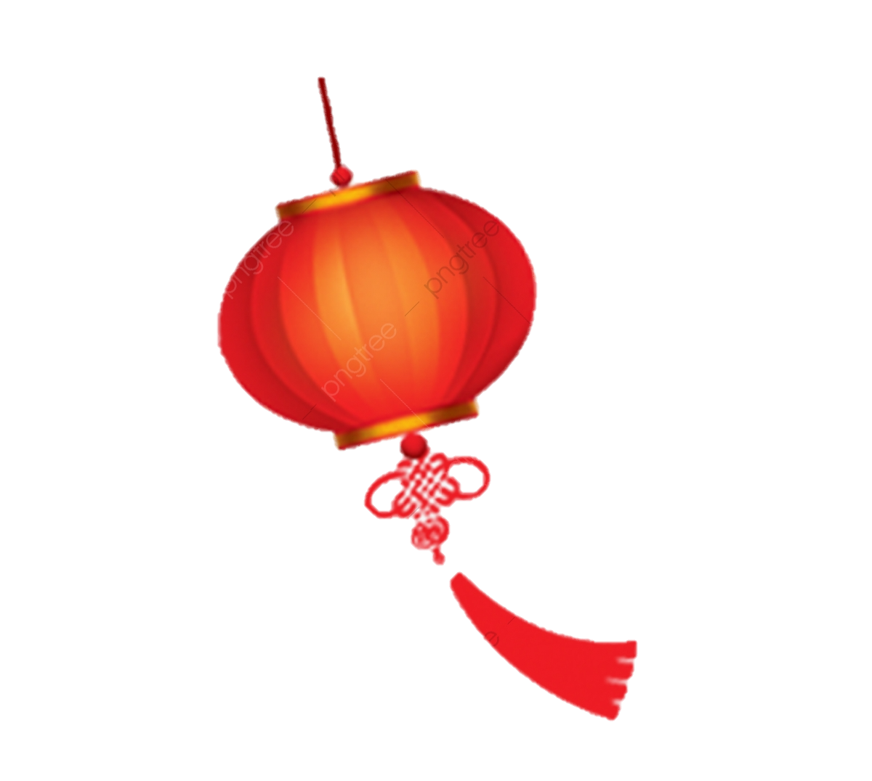
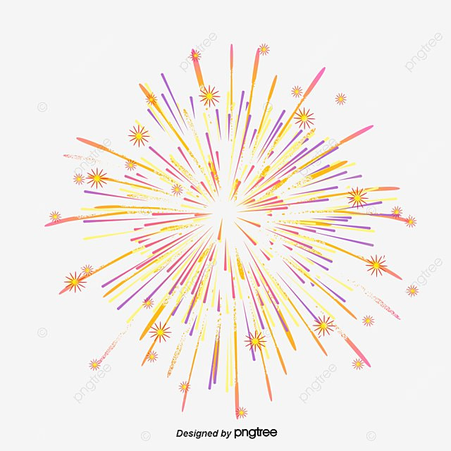
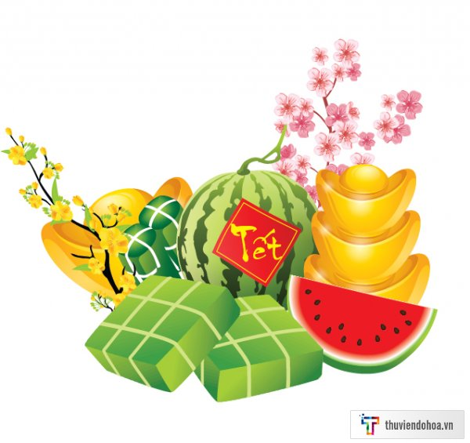
1. Đọc các tấm thiệp dưới đây và trả lời câu hỏi
Nhân dịp năm mới con chúc bố mẹ mọi điều tốt đẹp.
Con của bố mẹ
Phương Mai
Nhân dịp Tết Nguyên đán, cháu kính chúc ông bà luôn mạnh khoẻ và vui vẻ.
Cháu của ông bà
Lê Hiếu

Slide 27
a. Mỗi tấm thiệp trên là của ai viết gửi đến ai?
b. Mỗi tấm thiệp đó được viết trong dịp nào?
c. Người viết chúc điều gì?
→ Thiệp của bạn Lê Hiếu viết cho ông bà.
Nhân dịp Tết Nguyên đán, cháu kính chúc ông bà luôn mạnh khoẻ và vui vẻ.
Cháu của ông bà
Lê Hiếu
→ Thiệp được viết trong dịp Tết.
→ Người viết chúc ông bà mạnh khoẻ, vui vẻ.

Slide 28
a. Mỗi tấm thiệp trên là của ai viết gửi đến ai?
b. Mỗi tấm thiệp đó được viết trong dịp nào?
c. Người viết chúc điều gì?
→ Thiệp của bạn Phương Mai viết cho bố mẹ.
Nhân dịp năm mới con chúc bố mẹ mọi điều tốt đẹp.
Con của bố mẹ
Phương Mai
→ Thiệp được viết trong dịp Tết.
→ Người viết chúc bố mẹ mọi điều tốt đẹp.

Slide 29
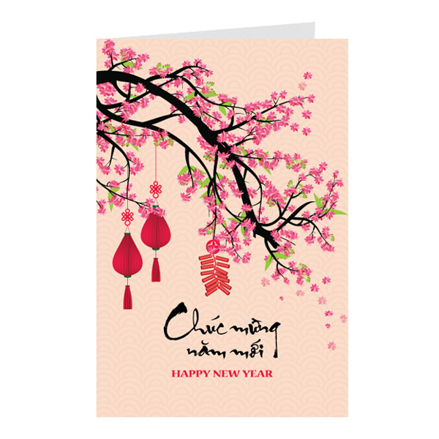
2. Em hãy viết một tấm thiệp chúc Tết gửi cho một người bạn hoặc người thân ở xa.

Slide 30
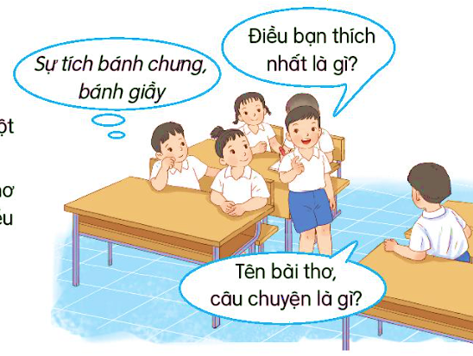
Đọc mở rộng
1. Tìm đọc một bài thơ hoặc một câu chuyện về ngày Tết.
2. Chia sẻ với các bạn câu thơ hay trong bài thơ hoặc điều em thích trong câu chuyện.

